Slide 1
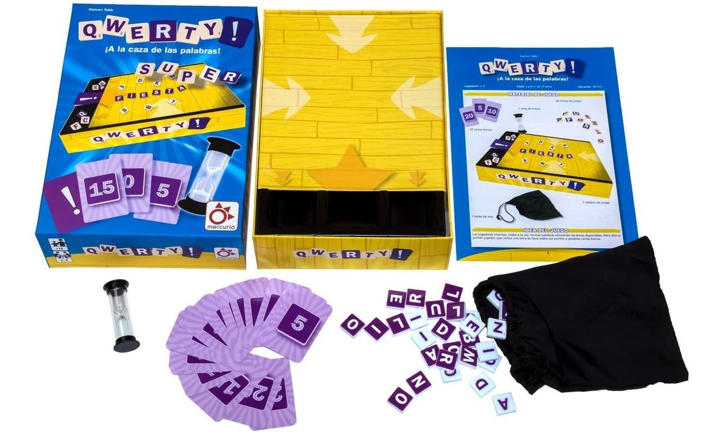
QWERTY!

Slide 2
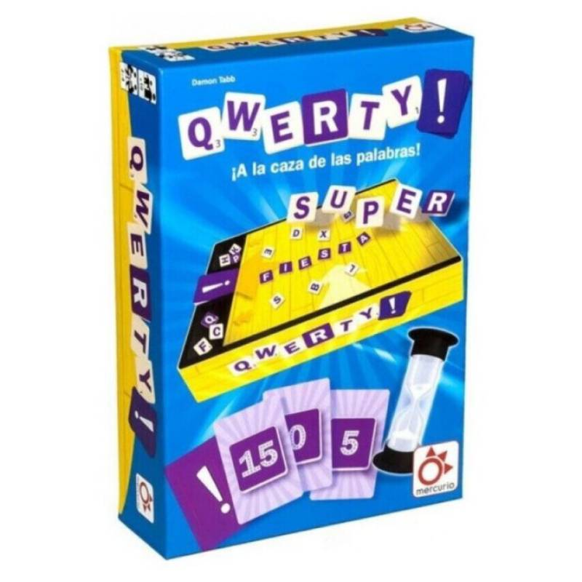
- Se deben utilizar exclusivamente las letras dispuestas en el tablero para formar palabras (de al menos 3 letras)
- 1 palabra por jugador
- Todos al mismo tiempo
Premiará a los jugadores que:
- Sean más rápidos
- Utilicen letras más inusuales
- Logren flexibilizar sobre la marcha
Escriban palabras más largas
*Carta Rayo
Todos los jugadores pueden sumar puntos en todas las rondas
Se pueden desarrollar estrategias que permiten sumar más puntaje

Slide 3
Primero en usarlo
Siguientes usos
B
B
10 PUNTOS
5 PUNTOS
Y
Y
2
10 PUNTOS
+ 2 CARTAS BONUS
5 PUNTOS

Slide 4
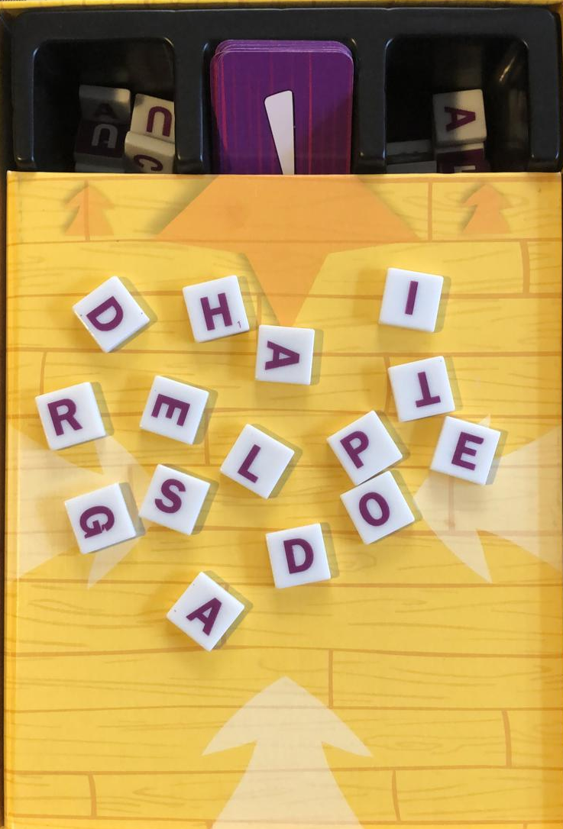
Veamos un ejemplo…
Primera respuesta:
G-L-O-S-A
10+10+10+10+10
50 puntos.
Segunda respuesta:
T-R-A-P-O-S
10+10+10+10+10+5
55 puntos.
Tercera respuesta:
G-R-I-T-O-S
5+5+10+5+5+5
35 puntos.
Cuarta respuesta:
H-I-T-O
__+__+__+__
¿ ?

Slide 5
¿Listos/as…?

Slide 6
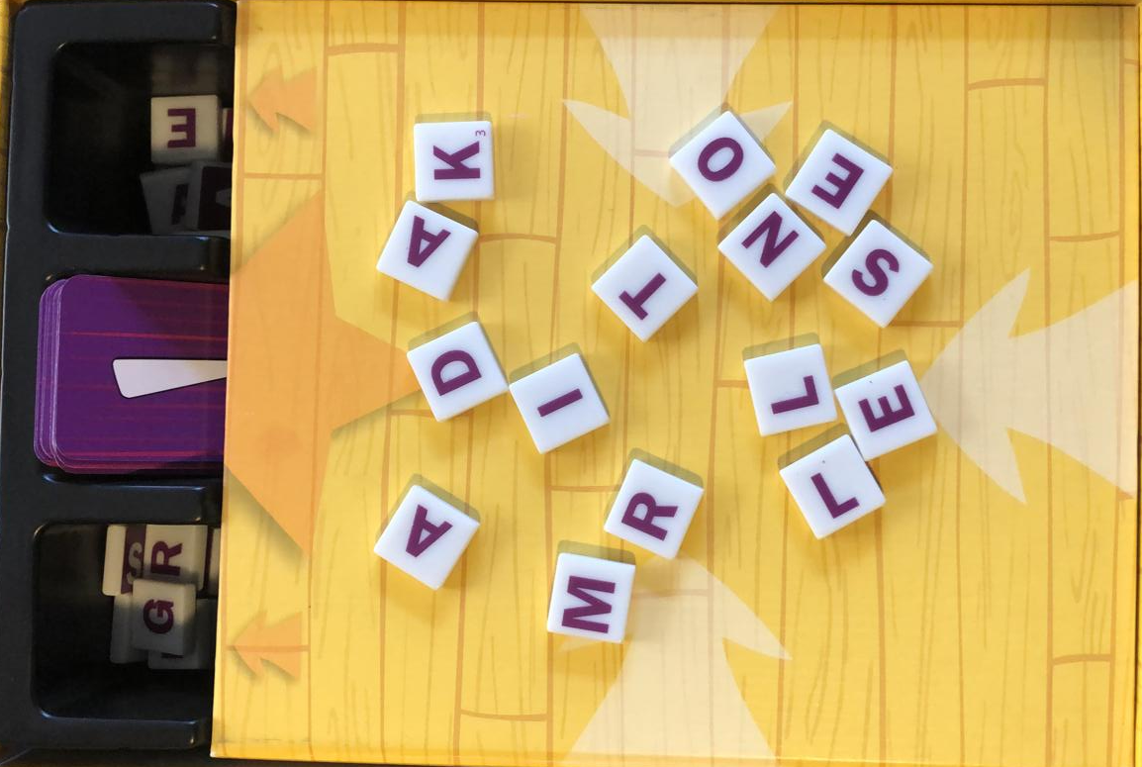

Slide 7
5
K
3
0
15

Slide 8
2da Ronda

Slide 9
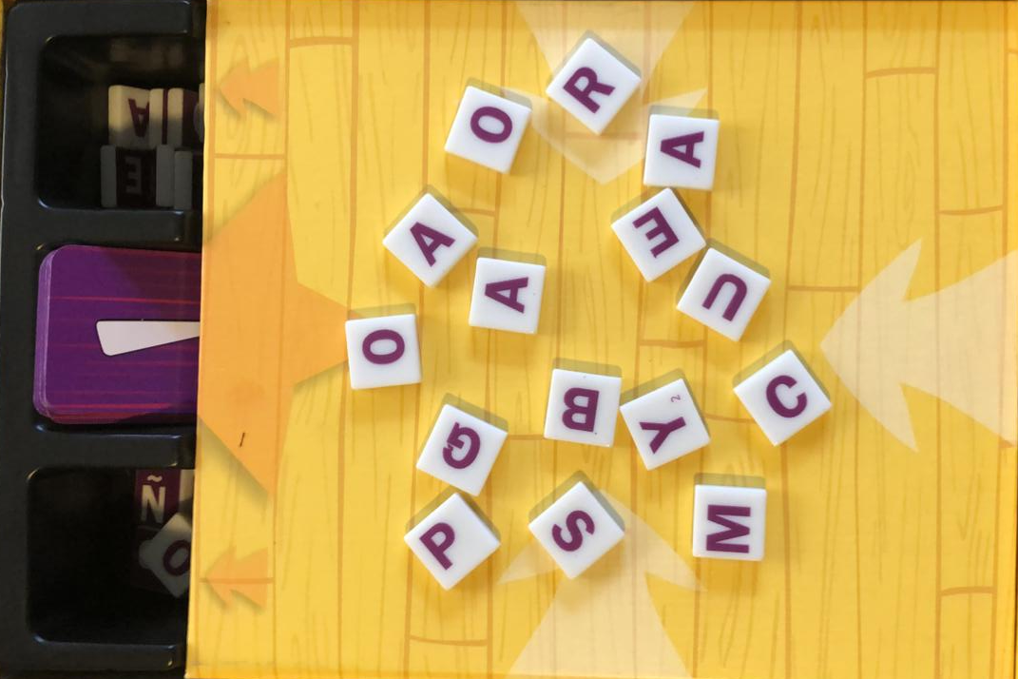

Slide 10
5
Y
2
10

Slide 11
3ra Ronda

Slide 12
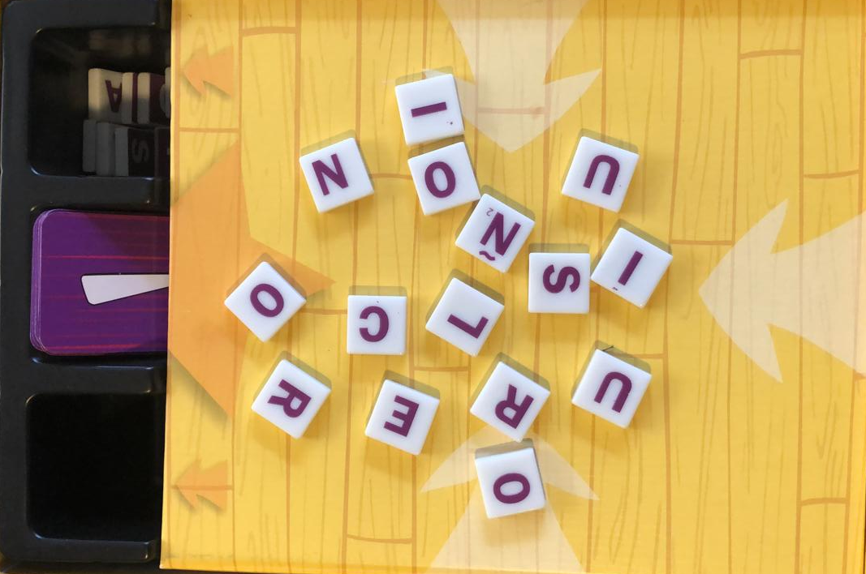

Slide 13
Ñ
10
2
10

Slide 14
4ta Ronda

Slide 15
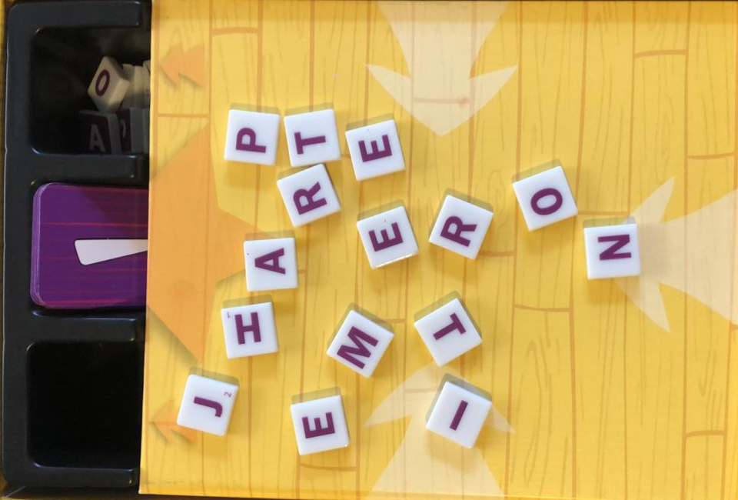

Slide 16
J
0
2
10

Slide 17
5ta Ronda

Slide 18
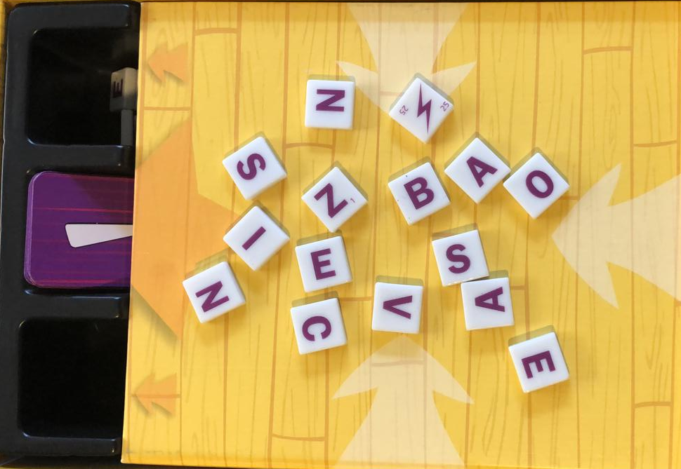

Slide 19
Z
20
1

Slide 20
BonusTrack
(6ta Ronda)

Slide 21
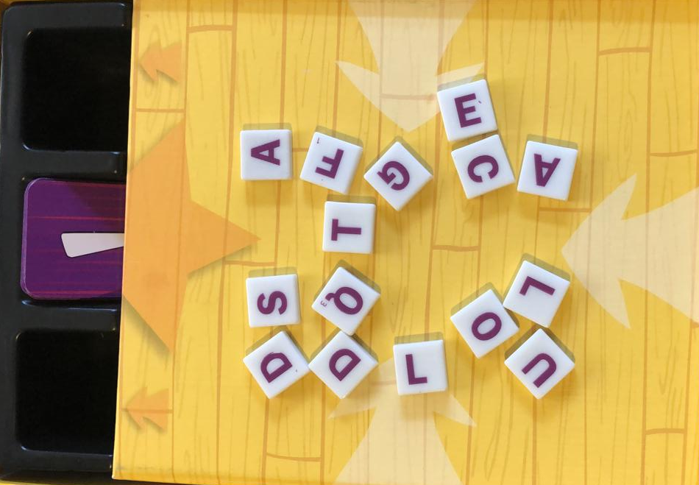

Slide 22
F
10
1

Slide 23
5
Q
3
10
10

Slide 24
Pensando en su práctica educativa:
¿Qué modificaciones podría hacerle a este juego?

Slide 25

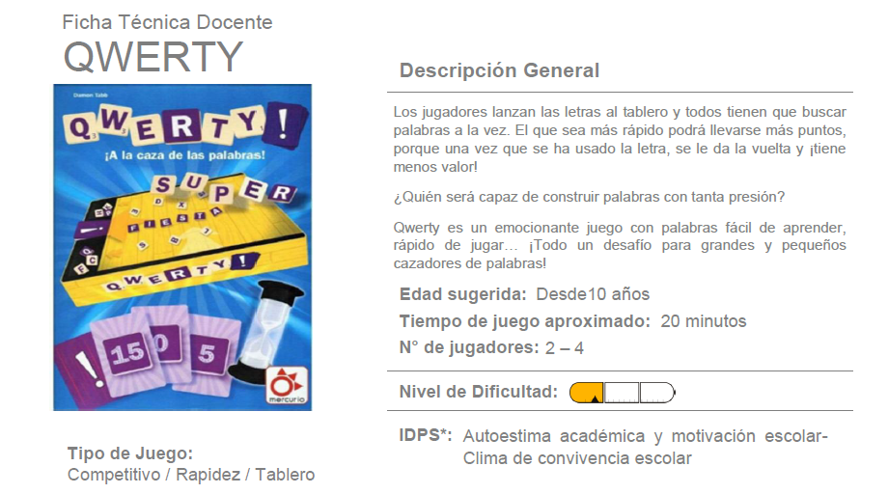

Slide 26
